Slide 1
A munkaügyi kapcsolatok rendszere – 3. A munkaügyi kapcsolatok makro modelljei
László Gyula, Sipos Norbert

Slide 2
Általános alap-típusok
Liberális
(piaci / demokratikus)
Koordinált
(piac-
feletti)
Bipartit
Tripartit
Notes:
Liberális: alapvető előny: rugalmasság, alapvető hátrány: szociálisan nem gondolkozik, le vagy kakilva. A koordinált azért jött létre, mert a liberális nem érvényesítette a szociális szempontokat. Azért kell egy piac-feletti koordináció, hogy feloldja a piaci működés során keletkezett feszültségeket, ami persze a piac némi korlátozásával is együtt jár, bár ebbe a korlátozásba bevonja a piaci szereplőket is. Az aszimmetriát is vissza lehet hozni utalásként.
A liberális megenged, de nem szeretem, mivel nem kedvel semmilyen formális megállapodási rendszert. A koordinált megközelítés lényege, hogy az aszimmetriát kiküszöböljük, valamilyen szinten kezeli a feszültségeket, viszont anti-piac konform.
Ki van az egyik, ki van a másik oldalon?
Két háromoldalú kapcsolati rendszerben tudják elfogadni a koordinált piaci modellben a kapcsolati rendszert. A bipartit működik önmagában a piaci szereplők által, nem kell jóváhagyatni a kormánnyal, a tripartitnál a koordináció a kormány részvételével zajlik. A liberálisnál a szaggatott vonal azt mutatja, hogy a bipartitot még befogadja, mert ott a piac-feletti megállapodást maguk a piaci szereplők hozzák (képviselőik útján), így még a lehető legkisebb mértékben „zavarják” a piac tiszta működését. A kormányzati részvételt viszont kizártnak tartják.
Murphy: Ha a gazdaság rendbe jön, minden más elromlik.

Slide 3
Általános alap-típusok
A plurális modell:
Az etatista modell:
Ko
Ko
MA
Sz
MA
Sz
A neokorporatív
modell:
Ko
MA
Sz
Notes:
Plurális (versengő) modell: befogadó, elfogadó modell, mindenkinek evidens joga, hogy érdekképviseletet hozzon létre. Szabad a gazda, mindenki szervezkedhet, ahogyan akar. Ez az alapvető előnye. Nem kiírtani akarlak, hanem versengünk egymással.
Előny a szabadság. Konfliktpartnerschaft – Konfliktuspartnerség, azaz természetes partner a másik oldal, de tudjuk, hogy emögött komoly konfliktusok, érdek-ütközések állnak, amelyeket nekünk, partnereknek kell feloldanunk. A kormány nem szól bele a dolgokba.
Etatista modell: az állam jelentős szerepére épül az egész. Szabadon lehetnek MA, SZ szövetségek, de tevékenyen vesz részt benne az állam. Hogyan értelmezzük. A szervezetek bújnak az állam mögé, vagy pedig a kormány lép elő. Nem mindegy a megközelítés.
Előny: kevesebb lesz a veszekedés, a harc, mert az állam elintézi. Hátránya: az állam eldönti helyettem, hogy mi nekem a jó. Ez lehet jó is, ha gyáva oroszlán vagyok, de komoly veszély, hogy amit az állam egyszer ad, az holnapután vissza is vonható.
Ebből adódóan kevesebb lesz a konfliktus.
Neokorporatív, három abszolút egyenrangú fél, makro szinten egyeztetnek, megállapodnak, közös döntés, közös megállapodás, háttérbe szorulnak a konfliktusok, ez csak partnerség. Az állam nem nyomakszik előre, csak azért szerepel elől, mert miután közösen megállapodtunk, a kormány fogja szervezni a megvalósítást, a végrehajtást.
Előnye: legkiegyensúlyozottabb, legbékésebb, legnyugodtabb. Hátránya: mindenki azt gondolja, védeni kell a saját érdekeit. Itt nem azt kell keresnie, hogy mi jó nekem, hanem, hogy mi jó nekünk. Tehát vissza kell venni a saját céljaiból.
A szakirodalom gyakran elhagyja a „neo” szót.
El lehet dönteni, hogy kinek melyik tetszik.

Slide 4
Szint | Északi (integr.) | Déli (polar.) | Angolszász (inform.)
Köz-ponti | Konzultáció a kormánypolitiká-ról, összehangolt tárgyalások, kevés állam/SZ konfliktus | Eseti tárgyalások, gyakori állam/SZ konfliktus | Nincs tárgyalás, kevés ütközés az állam és SZ-ek között
Ága- zati | Kiterjedt tárgyalások, esetenként munkaharc | Korlátozott tárgyalások, gyakori harcok | Korlátozott, hanyatló tárgyalások. Gentleman’s agr.
Válla- lati | Kevés kollektív tárgyalás; a részvételben erős az üzemi tanács | Harcos MV-k, tárgyalásos, konzultatív jellegű részvétel | Intenzív és növekvő informális tárgya-lások; üzemi tanács az erő- és szokásjog alapján
Notes:
Az északi alapvetően mindig a megállapodásra törekszik. A sztrájk csak a végső eszköz. Azért inkább ágazati szintű (a hangsúly rajta van) a megállapodás, mert az érdekképviseletek elsősorban ágazati szinten szerveződnek, hatékonyabb lehet a megállapodás (mert az egész ágazatra kiterjed), felülemelkedik a vállalati szintű konfliktusokon, és független a makro szinttől. Északi, azért erős az üzemi tanács, a részvétel, mert toleránsak vagyunk, a hatalom megadja ezt a jogot, mert tudja, hogy ezzel az érdekképviselet nem akar majd visszaélni, hatalmi vitát gerjeszteni. Németekhez: VERDI: Közlekedés és Szolgáltatás Szakszervezete. Verkehr und Dienstleistung ágazati szervezet.
A déliek pont az ellenkezője. A sztrájk az első eszköz, megméretkeznek, hogy ki milyen erős. A filozófia lényege, hogy mindenki győzni akar, ebből következik, hogy kevés a makro szintű kapcsolat. Miért tárgyaljak azzal, aki ellenem van? Vállalati szinten harcos MV-k vannak, kevésbé participatív a hozzáállás. Nem ad a kormány jelentős jogokat azoknak, akik esetleg szemben állnak vele, harcolnak az MA ellen.
Északi és Déli modell köthető Európa különböző égtájaihoz. Az angolszász modellnél sokkal liberálisabb, piacközpontúbb, azaz makro szinten nincs nagyon tárgyalás. Más a munkajogi rendszerük, az angolszász jogrendben hiányzik a munka törvény, nem írott, hanem esetjog van. Senki nem hivatkozhat arra, hogy nekem jogom van valamire. Ha kiharcoltad, van rá jogod, ha nem, akkor nem. Ágazati szinten van kevés, korlátozott, hanyatló. Az, hogy nincs jogszabály, azt is jelenti, hogy kollektív szerződést bárhol, bárki köthet. Ha aláírták, az gentleman’s agreement, a bíróság előtt nem megtámadható. Ha a szakszervezet elég erős, ki tudja harcolni a participációs viszonyokat, ha nem, akkor természetesen nem.
A töréspont: angolszász vs. többi: a többi inkább kapcsolatorientált, azon belül pedig másik töréspont látható.

Slide 5
A szociális partnerség (DE)
Alapelvek
koalíciós szabadság
autonóm szerződéskötési jog
esélyegyenlőség
A munkaügyi kapcsolatok szabályozása
törvény a tarifaszerződésről
bérmegállapodás
kollektív szerződések
A szociális partnerek
szakszervezetek
munkaadói szövetségek
Az érdekérvényesítés eszközei
a szerződés felmondása
tárgyalás
a tárgyalás megszakításának kimondása
szavazás a sztrájkról
sztrájk, kizárás
egyeztetés
megállapodás
Forrás: Horst-Udo Niedenhoff: Die Organisationen und Aufgaben der Sozialpartner in der Bundesrepublik Deutschland p. 59.
Notes:
A tarifa NEM ÁR. Pontosabban a munkaerő tarifája, ára. Lásd lejjebb.
A bipartit alaptípusa a szociális partnerség. Szociális, mert szociális kérdésekről szól. Partnerség, mert a felek partnernek tekintik egymást, akivel/amivel együtt kell megoldaniuk a fennálló problémát. És szociális partnerség, mert tagjai az ún. szociális partnerek, vagyis a munkáltatói érdekképviseletek (szövetségek) és a munkavállalói érdekképviseletek (szakszervezetek).é
A társadalmi a szélesebb, minden beletartozik (kultúra, minden), angol, németnél egy szó van rá, hogy social meg sozial (a magyar zűrösebb, külön szavunk a társadalmi és a szociális). A szociális az munkaerő-piaci érdekérvényesítés. Mert szociális kérdésekről folytatott partnerségi egyeztetés.
Németországra érvényes a példa, de az egész alaptípusra alkalmazható az egész. Csak szociális kérdésekkel foglalkozik, de nem szociálpolitika. Azok a szociális problémák jelennek meg, amelyek érdeklik MA, MV (SZ)t.
Az alapelvek érvényesek mindenhol. Koalíciós szabadság: plurális megkötés nélkül, szabadon jöhetnek létre szövetségek, szabadon léphetek be pl.
Az atuonóm szerződéskötési jog: autonóm a szereplő, a kormány nem szólhat bele, csak és KIZÁRÓLAG nekik van joguk megkötni a szerződést.
Esélyegyenlőség: az aszimmetria ellensúlyozása, a MA és MV közötti különbség csökkentése.
A szabályozásnál a tarifaszerződés szinonimája a kollektív szerződésnek. Erőteljes a törvényi alátámasztás. A törvény a tarifáról van, a feleket úgy hívja, hogy tarifapártok oldala pl. (Tarifparteien, amit akár értelmezhetünk magyarul tarifa-partnereknek is…) Ez adja az általános keretet. A jogszabályi alátámasztás megvan, hogy tárgyalhatsz, NEM ETATISTA. Azon belül lehet szűkítetten vagy tágabban megállapodni a bérekről (szűkebb) vagy kollektív szerződésről (tágabb). Ezt a felek döntik el, nem előíró jellegű a szabályozás.
Az érdekérvényesítési eszközök az lényegében egy lehetőség, egy felállás, az, hogy mit tehetek. Nem kell túldimenzionálni. DE pl. a sztrájkot a tagsággal kell megszavaztatni, hogy legyen, kell a többség hozzá.
A szociális partnerség (soziale Partnerschaft) a munkaadók és a munkavállalói érdekképviseletek együttműködése, amelyben a felek kölcsönösen partnerként fogadják el egymást. Alapvető funkciójuk a munkaerőpiaci feltételrendszer szerződéses szabályozása és az ezzel kapcsolatos konfliktusok feloldása.
Alapjait a törvény által garantált koalíciós szabadság és önálló tárgyalási és szerződéskötési jog teremti meg. A szociális partnerek szoros kapcsolatban állnak a gazdaság más érdekképviseleti szervezeteivel, és részt vesznek országos szociális ellátó rendszerek irányításában is.

Slide 6
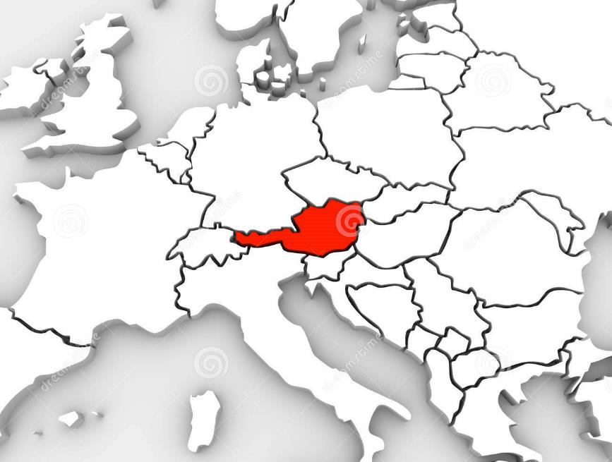
Gazdasági és szociális partnerség (AT)
„A 'szociális partnerség' az állam és a gazdasági szövetségek közti, a gazdaságra vonatkozó egyetértésen alapuló tervezési és végrehajtási rendszer, amelynek sajátossága, hogy az egyes társadalmi csoportok részei, s nemcsak köztes végrehajtói a tényleges döntéseknek.„ (F.Traxler)
A WSP keretfeltételei:
centralizáció, "monopol-jelleg"
együttműködés a szövetségek, illetve a pártok és érdekképviseletek között
a partnerség relatív autonómiája, függetlensége a parlamenttől,
megegyezésre törekvés, egységes szavazás
a gazdasági növekedésre, mint legkisebb közös nevezőre koncentrál.
Notes:
Sajátos kivétel az osztrák modell. A II. világháború utáni válság és az egymás kezének kereséséből adódóan tud létrejönni ez a rendszer.
Centralizáció: mindkettőnél egy (meghatározó) tényező van, én vagyok a szakszervezet, én pedig a gazdaság (kamara, munkaadó). 2-2 szervezet, mi négyen képviselünk mindent.
Eddig két nagy párt van: aki a MA és a MV mögött van. Ilyenkor politikai konszenzus is van, szoros együttműködés van, és ez nem is titok. Az új pártok jönnek, ez nem tetszik, a fiataloknak nem tetszik, válság van és nem tetszik, nem működik.

Slide 7

A gazdasági és szociális partnerség (AT)
A Bér- és Ár-kérdések Paritásos Bizottsága
a Paritásos Bizottság közgyűlése
a négy szövetség elnökének
"előzetes elnöki megbeszélése"
Bér
albizott-
ság
Ár (verseny)
albizott-
ság
A gazdasági és szociális kérdések tanácsa
A nemzet-közi kérdések albizottsága
Munkavállalói Kamara
Agrárkamara
Osztrák Szakszerv. Szöv.
Kereskedelmi Kamara
Forrás: Anton Pelinka: Politik und moderne Demokratie. Kronberg/Taunus 1976, S. 122.
(az 1992. novemberi Szociális partnerségi megállapodás alapján kiegészítve)
Notes:
Kötelező a munkavállalói kamarai tagság, kell tagdíjat is fizetni. Legvitatottabb, hogy szabad-e kötelező tagsággal létesíteni munkavállalói kamarát.
Mindkét oldalon két szereplő található. Ausztriában nincs munkaadói szövetség, hanem a kamarák töltik be ezt a funkciót. A Kereskedelmi Kamara az agráriumon kívüli összességet magába foglalja. Mindegyik szervezetnek egy szavazata van. Nagyon sajátos a döntés, ALAPELV: négy vagy semmi az EGYES BIZOTTSÁGOKON belül. Itt van minden ember, azaz két-két SZ és MA, mivel eltérő dolgokról tárgyalnak, ezért külön is meg kell lenni a négy igennek. HA nem jön össze a közös döntés, akkor eggyel fentebb tolják a rendszert és ott a négy bizottság elnöke még eldöntheti, és lehet négy igen az adott kérdésről. A közgyűlés, azaz a kihirdetés előtt a négy elnök még egyszer beszélget, és ha marad bármilyen vita, akkor még egyeztetnek róla („csak” négy igen lehet, ami felülírja az albizottság döntését). A Közgyűlés így nem is tart sokáig, mert nem az a vita fóruma.
A négy albizottság maga a voltából adódóan is elég speciális. Kollektív szerződést ágazati szinten kötnek, de ahhoz, hogy ezt megtehessék, szükséges ahhoz, hogy a Bér albizottság tegyen egy ajánlást. Az ár (ma már nem, inkább az alapvető versenyszabályozási kérdésekben illetékes) albizottság hozzájárulása volt szükséges az áremelkedés érdekében. Addig nem lehetett megtenni, amíg nem indokolta a kérvényező, és valósították meg. Ez ma már nem működik, hiszen túl rugalmatlan volt, valamint és elszállt az idő. Mindegyik bizottság paritásos elven épül fel, egyik fele a szakszervezet, másik fele a kamara. Ebből adódóan biztos, hogy nem fognak a világtól elrugaszkodott ötlettel indulni egyik irányból sem.
Formailag szociális partnerség és bipartit, de sokkal több. Formailag tényleg bipartit, de működésileg tripartit, mert egyértelműen mögöttük vannak a pártok. A megállapodás kvázi politikai konszenzus is volt. Kvázi parlament volt, mert nincs tevékenyen jelen az állam, de rendszerszabályozást megvalósít. Hatását tekintve szinte korporatív.
57 után alakult, hullámzott így-úgy, a 90-es évek táján egy megújulási kísérlet, de az ezredforduló után eltűnt. Miért (lásd következő dia)

Slide 8
Ausztria – presztízs és hatalomvesztés
Társadalom pluralizálódása
Politika ideologizálódása, liberalizmus
Nagykoalíció erősödése (korm., hatalmi)
Csökken gazdasági növekedés
Új gazdasági prioritások (konsz., stab.)
Notes:
Amikor elment a gazdaság, túl lassúvá vált a folyamata. Közeledtek az EGK közösség felvételhez, kellett a rugalmasság, kellett a versenyképesség. Válság szituációt kellett megoldani. Változott a politikai status quo is. Milyen politikai gondolkodás módosult még mellette?: a nagykoalíciónál egyszerű volt. Kamara mögött néppárt, szakszervezet mögött a szocdemek. 90-re szétesik a nagykoalíció, és egyszínű néppárti kormány alakul, viszont azt mondja, hogy neki van rá szüksége, mivel mindenkit képvisel. Ebből adódóan nagyobb súlya lett, mint korábban. De az ezredfordulónál ez kevésbé érvényes, nem akarják, hogy mindenbe beleszóljanak.
Valamint kihalnak a vezetőik.

Slide 9
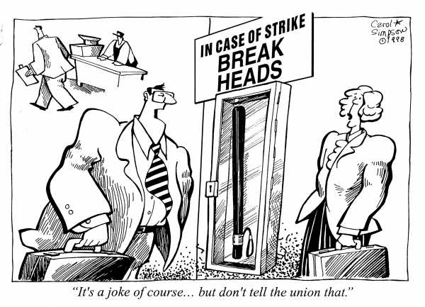

Slide 10
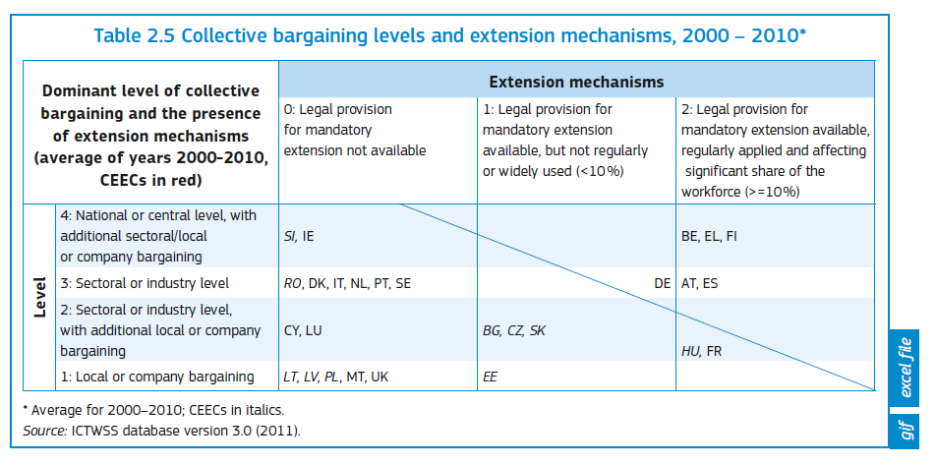
A béralku szintje Nyugat-Európában
 | Ágazatközi szintek | Ágazati szint | Vállalati szint
Ausztria | . | XXX | X
Belgium | XXX | X | X
Dánia | XX | XX | X
Finnország | XX | XX | X
Franciaország | . | X | XXX
Németország | . | XXX | X
Görögország | X | XXX | X
Írország | XXX | X | X
Olaszország | . | XXX | X
Luxembourg | . | XX | XX
Hollandia | . | XXX | X
Portugália | . | XXX | X
Spanyolország | . | XXX | X
Svédország | . | XXX | X
Nagy-Britannia | . | X | XXX
Notes:
DGEMPL_Industrial_relations_report_All_Accessibility.pdf
http://www.uva-aias.net/en/ictwss

Slide 11
KSZ lefedettség (2002, 2013)
Ország | 2002 | 2013 | Ország | 2002 | 2013
Ausztria | 78 | 98 | Németország | 67 | 58
Franciaország | 90-95 | 98 | Csehország | 25-30 | 48
Belgium | 90 | 96 | Írország | 66 | 32
Finnország | 90 | 93 | Nagy-Britannia | 36 | 30
Svédország | 90 | 89 | Magyarország | 31 | 25
Hollandia | 88 | 85 | Szlovákia | 48 | 25
Dánia | 83 | 84 | Észtország | 28 | 23
Olaszország | 90 | 80 | Japán | 20 | 17
Spanyolország | 68 | 79 | Lettország | 20 | 15
Portugália | 87 | 67 | Lengyelország | 40 | 15
Szlovénia | 100 | 65 | USA | 15 | 12
Luxembourg | 48 | 59 | Litvánia | 10-15 | 10

Slide 12
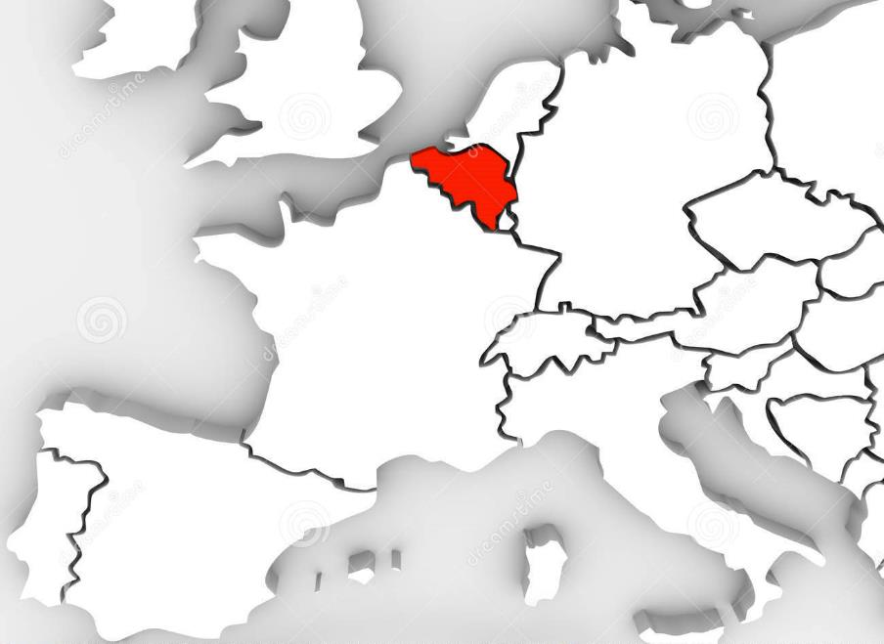
Belgium
Szakszervezeti tagság: 55%
Kollektív szerződés lefedettség: 96%
Jellemzői: tradicionális - korporatív - liberális - nyelvi megosztottság - magas szakszervezeti szervezettség (SZ-i prémium)
Makro szint
Országos Munkaügyi Tanács - bipartit, 5-5 MA és MV képviselő, elnöke állami tisztviselő. 2 évenként az egész magánszektorra érvényes kollektív szerződés.
Ágazati szint
Ágazati paritásos bizottságok, elnöke állami tisztviselő.
Ágazati kollektív szerződés, konzultatív, konfliktus esetén egyeztető.
Vállalati szint
Vállalati szakszervezeti bizottság, ha nincs üzemi tanács, annak jogait is gyakorolja.
Notes:
Belgiumban a szervezeti tagok tagdíjat fizetnek, a munkáltató pedig megtéríti a tagdíjat (szakszervezeti prémium). Ne a pénz legyen az ok, hogy ne lépj be. Ezt az állam mondja, nem lesz potyautasság. Miért? Mivel korporatív, ezért tudja a kormány, hogy megegyezésre készek, ha magas a szakszervezeti lefedettség, akkor erős szakszervezet fog megegyezni a kollektív szerződésben, így biztos jó lesz a munkavállalóknak. Ugyanez igaz a munkaadói oldalról is, mivel a szakszervezet fogja szervezni a békét és biztosítani, hogy nem lesz harc. A MA és MV nem konfliktusra, hanem konszenzusra törekszik, meg akar állapodni, ami jó az MA-nak, jó az MV-nek, jó az államnak.
Nem vállal fel az állam döntő szerepet, inkább levezető elnök jellegű, nem döntő bíró. Az állami tisztviselő azért van ott, mert van költségvetése, kerete, formája, inkább rendszerbe illeszt, nem akarja befolyásolni a megállapodást.
A saját országot minősítő szerzők alapján lett összefoglalva, ezért csak hiteles.
http://www.worker-participation.eu/National-Industrial-Relations/Countries/Belgium/Collective-Bargaining

Slide 13
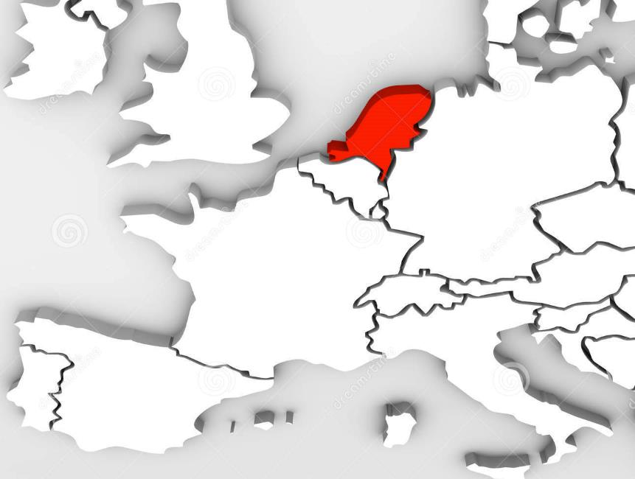
Hollandia
Szakszervezeti tagság: 20%
Kollektív szerződés lefedettség: 85%
Kétoldalú tárgyalások:
Makro szint
Központi szinten MA és SZ tárgyalhat bipartit elven. Nem kötelező, jogi személynek kell lenni. Irányított bérpolitika, központi megállapodást köthet (inkább ajánlás).
Ágazati szint
A kollektív tárgyalás alapvetően ágazati szintű.
Vállalati szint
A munka-körülmények (munkaidő, bérek) egyeztetése vállalati szinten történik.
Notes:
Nem feltétlenül megállapodást, lehet, hogy csak ajánlást írnak alá.

Slide 14
Korporatizmus
A munkaerő­piaci partnerek magasabb társadalmi szinten együttműködnek fontos társadalmi-gazdasági kérdések megoldásában. Az együttműködés korporatív: testületi jellegű.
Prisching: a korporatizmus: a nagy társadalmi csoportok szoros, államilag biztosított együttműködése.
B. Keller: az érdekközvetítés korporatív keretei között a kormány a munkaadói szövetségekkel és a szakszervezetekkel – illetve ezek egymás között – egy többé-kevésbé formalizált és intézményesített politikai – társadalom- és gazdaságpolitikai – megegyezést és cselekvési (magatartási) összhangot alakít ki.
Kißler: a korporatizmus a társadalmi és ipari kapcsolatok olyan rendszere, amelyben a szereplők saját konfliktusaikat a stabil kooperációs kapcsolatok érdekében önként háttérbe szorítják, és a gazdaság- és társadalompolitikai érdekek magasabb-rendűségét elismerve alakítják ki a béreket és munka-feltételeket.
Notes:
Lehet szinonimaként említeni a tripartitizmust és a korporatizmust, de azért egy picit más. A korporatizmus mögött kormányzati, képviseleti testületek vannak, amelyek együttműködnek (államilag szervezetten). A tripartitizmus esetén az együttműködés az egyes szereplők feladata és saját érdekrendszere, illetve a partnerhez viszonyított helyzetfelfogás jelentősen meghatározza ennek minőségét.

Slide 15
Korporatizmus
Jellemzők:
egyesített, magas fokon centralizált érdekképviseleti rendszer,
az ipari/ágazati (egység-) szakszervezetek előtérbe kerülése,
effektív képviseleti monopólium,
a szövetségek csúcs-szervezetei tagjaik magatartása fölött megfelelő kontrollt gyakorolnak
formailag tripartit rendszer, a szövetségek aktív részvétele a gazdaságpolitika formálásában,
erős társadalmi beágyazottság: a szereplők részéről erős konszenzus-készség, a társadalom, a politika és a gazdaság minden szereplője részéről a korporatív együttműködési rendszer elfogadása és támogatása
kollektív előnyök cseréje

Slide 16
A korporatizmus formái
A) Társadalmi/szociális párbeszéd
B) Rendszer-szabályozó szerep
C) Társadalmi-gazdasági megállapodás (paktum)
D) Tripartit irányítás
Notes:
Nincs rangsorolás közte, nem szabad érezni azt, hogy a D a csúcs. Mert az első három a feltételekre vonatkozó megállapodás, a Tripartit irányítás pedig inkább a megvalósítás. A D nem übereli vagy nem zárja le vagy ki az első hármat, hiszen ez kifejezetten az operatív megvalósítás. Az első három az inkább megállapodási típus, a D a végrehajtás és a végrehajtás kontrollja.

Slide 17
A korporatizmus formái
Társadalmi/szociális párbeszéd
Martens: legfontosabb célja az, hogy lehetőséget teremtsen a szociális partnerek számára a társadalmi-gazdasági fejlődés befolyásolására, bevonja őket a társadalmi és gazdasági folyamatok alakításába.
Makro szintű participáció:
Bipartit / tripartit
Formális / informális
Felülről / alulról kezdeményezett
Tartalma:
Gazdaságpolitikai egyeztetés
Jogszabály-előkészítő egyeztetés
Munkaerő-piaci egyeztetés
Kormány
MA SZ
Notes:
Szociális párbeszéd, ha a szociális partnerek (MA SZ) vesznek részt, és társadalmi, ha civil szervezetek is részt vesznek ebben.
Pl: Magyarországon törvényben van, hogy a törvényalkotás előtt hatástanulmányt kell készíteni és ki kell kérni a szociális partnerek véleményét. Az, hogy hogyan valósul meg, már más kérdés. Társadalmi párbeszéd, ha bevonják az oktatási kerekasztalt, a nagycsaládosok vagy a nyugdíjasok szervezetét. FONTOS, ne hagyatkozzanak arra, hogy szociális, mert sok értelmezése van, és nem biztos, hogy az a helyes.
Résztvevőknél: kormány vagy ott van, vagy üzenek neki.
Informális, ha nem hivatalos kereteken, hanem konferenciákon, vadászatokon találkoznak, nem a formális szervezet hivatalos képviselőjével egyeztetnek, hanem azon kívül.

Slide 18
Nyugat-Európa
Belgium
Makro szint
Központi Gazdasági Tanács - paritásos konzultációs fórum
Országos konzultatív testület a Foglalkoztatási és Munkaügyi Minisztérium mellett
Ágazati szint
Ágazati paritásos bizottságok, elnöke állami tisztviselő.
Hollandia
Háromoldalú tárgyalások:
Társadalmi és Gazdasági Tanács: közjogi szervezet, tripartit, 11-11-11 fő SZ/MA/független szakértő.
Országos és regionális foglalkoztatási tanácsok (szakszervezet, munkaadó, helyi önkormányzat)
Németország
Kanzlergespräch
Notes:
Belgiumban a foglalkoztatással kapcsolatos szervezet működését helyezi a központba.
Hollandia: a kormány által kinevezett független szakértő, tehát nem a policy makers-ek (kutatók, professzorok).
Kanzlergespräch: informális megbeszélés a kancellárnál.

Slide 19
A korporatizmus formái
B) Rendszer-szabályozó szerep
Erősebb állami szerepvállalás
+ új szakszervezeti filozófia
+ együttműködési készség
+ társadalmi összefogás
A kormány és a szociális partnerek együttesen formálják a gazdaságpolitikát, határozzák meg a bér-, foglalkoztatás- és szociális-jóléti politikát.
Közös részvétel a társadalmi-gazdasági folyamatok irányításában, természetesen közös felelősség- vállalással és a megvalósításban való aktív részvétellel, támogatással.
Kormány
MA
SZ
Notes:
Ez lehet a klasszikus formája. Nem szociális partnerség, hanem az adott szituációval kapcsolatos döntéshozást közösen valósítják meg. Hajlandóak mindhárom oldalon lemondani saját, specifikus elvárásokról, mert az a cél, hogy az egész rendszer működjön. a második világháború után a Sz hajlandó volt lemondani akár a sztrájkjogról, visszafogni a bérköveteléseket annak érdekében, hogy beinduljon a gazdaság, működjön a munkaerőpiac.
Szakszervezeti filozófiában háttérbe szorul az átpolitizált, szindikalista vonal, és nem a tőke ellentételezésében látták magukat, hiszen közös érdek.

Slide 20
Nyugat-Európa
Hollandia
A felekezeteken nyugvó "megosztott" demokrácia; a „polder-elv”
A II. vh. befejezése után "konszenzuson alapuló társadalom", formálisan tripartit rendszer széleskörű állami beavatkozással, irányított bérpolitika.
A 70-es évektől decentralizáció, de az OT jelentős szerepe, bér-befagyasztások, az érdekképviseletek centralizált működése, a szakszervezetek "felelősségteljes" magatartása.
Németország
konzertierte Aktion/társadalmi összehangolás
Notes:
Hollandia felekezeten nyugvó, megosztott demokrácia: katolikus, protestáns. Két oszlop van, egyik sem akarja a másikat kirúgni. Az ország nagy része a tengerszint alatt van. A Polder azon gát neve, amely védi az országot. Poldereket, azaz gátakat csak együtt lehet építeni, sem külön, sem egymással ellenkezve. Tehát csak együtt, csak összefogva, ezért törekednek a konszenzusra.
OT=országos tervhivatal, azóta is létezik, ezt komolyan veszik a szociális partnerek.
Németország
konzertierte Aktion: concertation (ezt lefordították). nyitott vita és tárgyalás, amely a kölcsönös információcserére épül a közös megegyezés érdekében. Például környezetvédelmi kérdésről indítanak ilyen akciókat. Ezredforduló: foglalkoztatás-bővítési akciót indítanak.

Slide 21
A korporatizmus formái
C) Társadalmi-gazdasági megállapodás (paktum)
Időleges, de konkrét és formalizált szerződés és együttműködés. A kormány és a szociális partnerek (más érintettek) egy összehangolt akció-sorozatot együttesen alakítanak ki, és közösen hajtanak végre.
Megegyezés egy válsághelyzet feloldásáról, a makrogazdasági stabilizáció és átalakulás stratégiájáról, fő irányairól, az ebből fakadó társadalmi gondok kezeléséről és az ezzel járó terhek méltányos (arányos) elosztásáról – általában az aktuális problémákra fókuszálva.
A 90-es években Németország, Olaszország, Spanyolország, Portugália, Belgium, Írország stb.
Notes:
A-nál beszélgetünk. B-nél közös egyezség alapvető céloknál. A C-nél eljutnak valamilyen írott szerződéshez, megállapodáshoz. Verbum volant scriptum manent.
A legnehezebben megvalósítható dolog, a legtöbb lemondást, áldozatot igényel a felek részéről.

Slide 22
A korporatizmus formái
D) Tripartit irányítás
Az irányítás és ellenőrzés feladatát a kormány
átengedi a társadalmi és szociális partnereknek, vagy legalábbis
a társadalmi és szociális partnerek bevonásával valósítja meg.
Különösen a munka világával kapcsolatos foglalkoztatási és szociális-jóléti ellátás elemei, pl.
a társadalombiztosítási önkormányzatok,
a foglalkoztatási hivatalok,
szociális gondozó rendszerek irányítása
Notes:
A megvalósításba is bevonják a kormányt.

Slide 23
Tripartit irányítás
Belgium
a társadalombiztosítás és a munkaerő-piaci szervezetek paritásos vezetés alatt állnak
Svédország
A munkanélküliek segélyezése szakszervezeti
Németország
A közszolgálati rádió és televízió felügyelő bizottságában helyet kapnak a szociális partnerek
Ausztria
A Nemzeti Bank részvényesei között ott vannak a szociális partnerek is
Dánia
Az országos és regionális munkaerő-piaci intézmények tripartit működtetése

Slide 24
A szociális párbeszéd fejlődése az EK-ban
Tárgyalás és megállapodás
(európai szintű
alku)
Autonóm
párbeszéd
(közös állásfoglalás)
Közös politikaformálás és
megvalósítás (Fogl. Áll. Biz.)
("concertation")
Konzultáció
(a szociális partnerek véleményének megismerése,
mérlegelése, figyelembevétele)
1957
1970
1985
1993
Forrás: Ladó Mária: Az európai szociális párbeszéd Munkaügyi Szemle 2000. 4., 44. o.
Notes:
Igazából nem 1970, hanem 1980, mert akkor csak formálisan alapult meg az egész tripartit rendszer (Foglalkoztatási Állandó Bizottság – Unió és az összes ország lehetőséget kap arra, hogy közös egyeztetést tudjanak megvalósítani), később kerültek oda a tényleges eszközök. (Inkább a kilencvenes évek vége.)
1985: Innentől kezdve lehet bipartitnak nevezni, az Európai Bizottság új elnöke, Jacques Delors kezdeményezte és ösztönözte az európai szociális partnereket, hogy az EU-tól függetlenül üljenek le és ismerjék meg egymás álláspontját, tehát a bipartizmus keretei között is erősödjön a szociális párbeszéd, alakuljanak ki egyeztetett álláspontok.
Maastrichttől törvény erejű megállapodást köthetnek a szociális partnerek.

Slide 25
EU-szintű szociális partnerség
Szociális probléma
konzultáció
Európai szociális partnerek (MA+SZ)
Európai Bizottság
együttes megoldás
irányelv
megállapodás (szerződés)
megvalósítás
megvalósítás
Tagállamok
Tagszervezet
Tagszervezet
VIDEÓ
Notes:
Kék a klasszikus, korábban csak konzultációs szerepet kaptak, ennyi max.
Az EB átmehet a szociális partnerekhez, zöld vonal, hogy akarnak-e, tudnak-e ezzel foglalkozni. Erre 9 hónapjuk van. Ha az EU MA és SZ megállapodik, akkor vagy aláírják, megkötik a szerződést, és érvényes lesz a tagszervezetekre (zöld vonal). VAGY pedig a megállapodást visszaküldik az EB-nek, és az azt rögzíti irányelvben. (piros vonal) Akármelyik megoldást választják, kérdezhetik a másikat, kérdezhet a másik, de az EB-nek a végleges megállapodás szövegén nincs joga módosítani.
Kevés a példa az együttes megoldásra, mert nehéz, hiszen 28 ország MA és MV szövetségei.

Slide 26
Köszönjük a figyelmet!

Slide 27
Forrás, felkészülés
IRODALOM
László (2007): Munkaerőpiaci politikák PTE-KTK jegyzet 299-336. oldala

